Slide 1
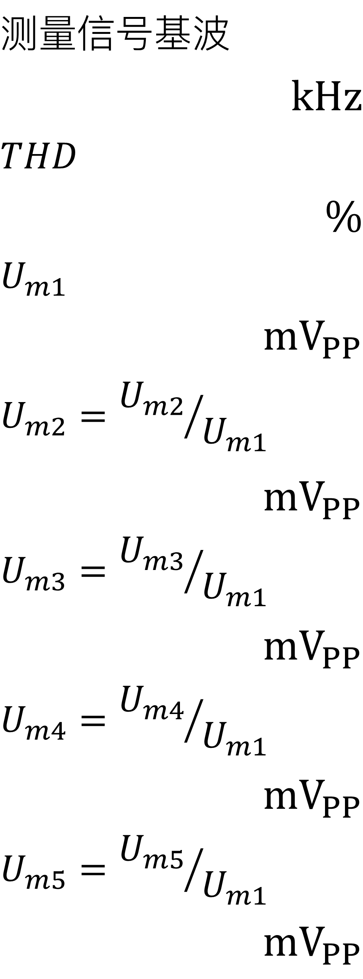
测量信号基波
$$kHz$$
$$THD$$
$$\%$$
$$U_{m1}$$
$$mV_{PP}$$
$$U_{m2}={U_{m2}}/{U_{m1}}$$
$$mV_{PP}$$
$$U_{m3}={U_{m3}}/{U_{m1}}$$
$$mV_{PP}$$
$$U_{m4}={U_{m4}}/{U_{m1}}$$
$$mV_{PP}$$
$$U_{m5}={U_{m5}}/{U_{m1}}$$
$$mV_{PP}$$

